Slide 1
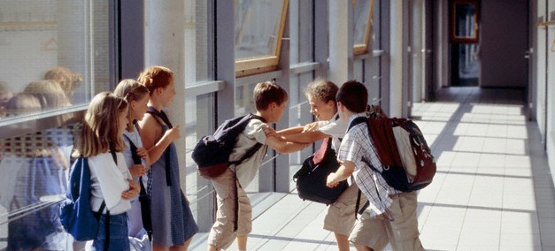



ve spolupráci s
Asociace
Bezpečná škola
Veronika FÁBEROVÁ
(IK OMC)

Slide 2
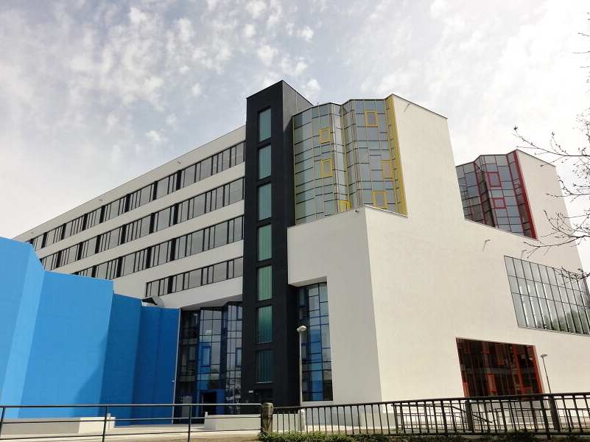

Představení Asociace Bezpečná škola
www.asociacebezpecnaskola.cz
Posláním Asociace bezpečná škola je:
Napomoci smysluplnému řešení bezpečnosti škol
Poskytnout školám odbornou bezpečnostní pomoc a metodické vedení

Slide 3
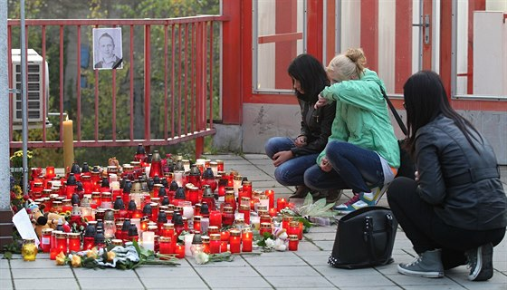

Slide 4
HROZBY A RIZIKA
Žijeme v době, kdy se poměrně zásadně mění sociální klima v rámci Evropy a bylo by omylem myslet si, že nás se tato problematika netýká.
Představa ozbrojeného útočníka, tak jak ji vnímáme z událostí v zahraničí, se může zdát vzdálená, nikoliv však nereálná. Žák, který si jde vyřídit své neúspěchy, agresivní rodič, frustrovaný zaměstnance - to nejsou nereálné hrozby v České republice
Agresivita narůstá, útoky se množí, objevují se nové hrozby…

Slide 5
Paragraf 29 školského zákona nařizuje školám a školským zařízením zajistit bezpečnost a ochranu zdraví dětí, žáků a studentů při vzdělávání a souvisejících činnostech.
V ZÁŘÍ 2016 vydaná ČSN 73 4400
V roce 2017 uspořádány pod vedením MV desítky seminářů v rámci celé ČR. Semináře byly cíleny na zřizovatele a jimi zřízená školská zařízení
ABŠ na základě ČSN 73 4400 provedla již desítky auditů škol

Slide 6

Představení Asociace Bezpečná škola
ČSN 73 4400
ČSN 73 4400
Smyslem normy ČSN 73 4400 je vnímat bezpečnost jakou souhrn stavebně-technických a organizačních opatření
Norma má být vodítkem pro:
posouzení rizik kriminality a antisociálního chování
návrh a implementaci bezpečnostních opatření
orientaci mezi technickými normami a doporučeními
jasnou koncepci řešení bezpečnosti
ČSN 73 4400

Slide 7

Představení Asociace Bezpečná škola
ČSN 73 4400
ČSN 73 4400
http://www.mvcr.cz/clanek/zverejneni-ceske-technicke-normy-csn-73-4400-prevence-kriminality-rizeni-bezpecnosti-pri-planovani-realizaci-a-uzivani-skol-a-skolskych-zarizeni.aspx
ČSN 73 4400

Slide 8
Proces řízení bezpečnosti
Tři základní pilíře dle ČSN 73 4400
Bezpečnostní audit definovaných hrozeb
Školení a semináře a vzdělávání
Zavedení organizačních a režimových opatření
Instalace technických prostředků zabezpečení

Slide 9
Implementace
Implementace nápravných opatření
Pravidelné školení a semináře + nácviky reakcí při mimořádných událostech
Projekt (ve vazbě na režim a typ školy) a instalace stavebně-technických bezpečnostních opatření
Sepsání a zavedení do praxe bezpečnostně režimových opatření

Slide 10
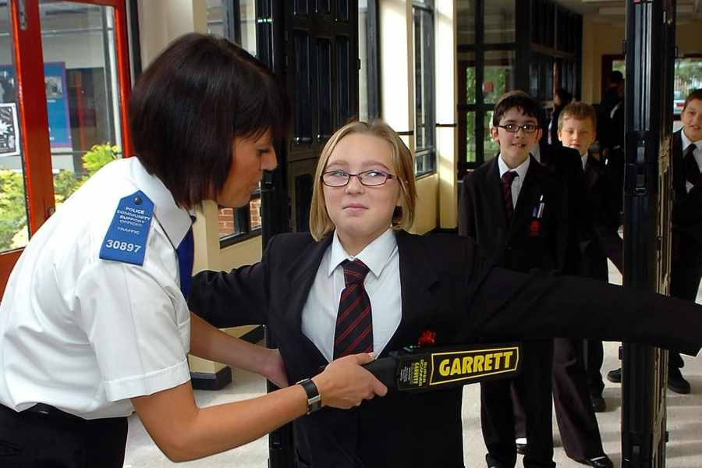
TOHLE ASI NECHCEME, ŽE?

Slide 11
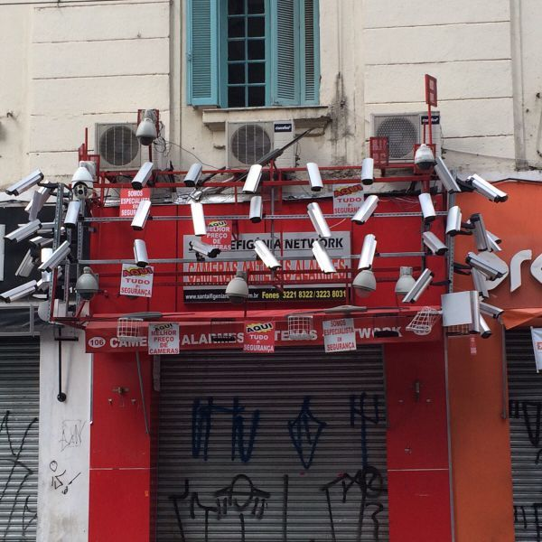
TOHLE ASI NECHCEME, ŽE?

Slide 12
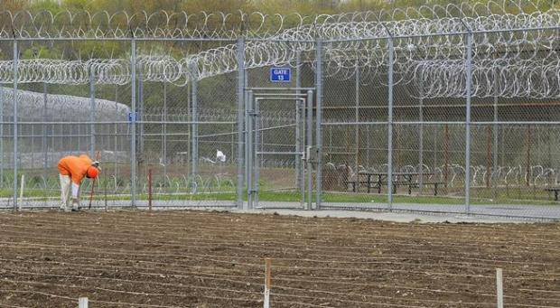
TOHLE ASI NECHCEME, ŽE?

Slide 13
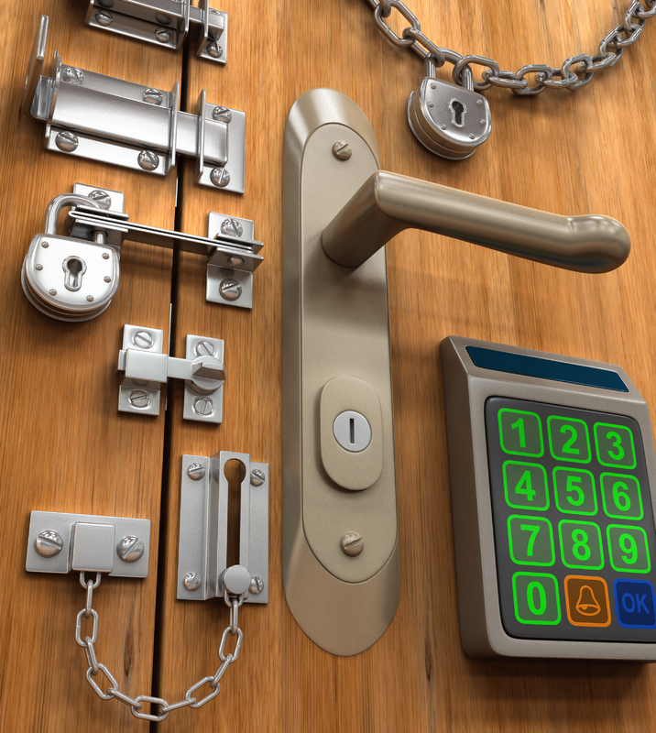
Proces řízení bezpečnosti
TOHLE ASI NECHCEME, ŽE?

Slide 14

Význam bezpečnostních opatření

Slide 15
Význam preventivních bezpečnostních opatření
Vliv bezpečnostních opatření na bezpečnost žáků

Slide 16
Význam bezpečnostních opatření
Vliv bezpečnostních opatření v závislosti na lidském faktoru

Slide 17
Bezpečnostní audity
CO JE „BEZPEČNOSTNÍ AUDIT“
Jedná se o objektivní zjištění a popis stavu z hlediska:
  provozních,
  Režimových,
  bezpečnostních opatření
  při využití stavebně technických a technických zařízení.

Slide 18

Bezpečnostní audity
PROČ POTŘEBUJEME AUDIT?
JAKO PREVENTIVNÍ LÉKAŘSKÁ PROHLÍDKA
ZJIŠTĚNÍ SOUČASNÉHO STAVU
OBJEVENÍ PROBLÉMŮ, KTERÉ JE TŘEBA HNED ŘEŠIT
VYHLEDÁNÍ SLABIN, KTERÉ JE TŘEBA HLOUBĚJI PROVĚŘIT
NÁLEZ, KTERÝ JE TŘEBA DLOUHODOBĚ SLEDOVAT

Slide 19



Bezpečnostní audity
PROČ POTŘEBUJEME AUDIT?

Slide 20
Bezpečnostní audity
CO JE „BEZPEČNOSTNÍ AUDIT“
CÍLEM BEZPEČNOSTNÍHO AUDITU JE:
DEFINOVAT BEZPEČNOSTNÍ HROZBY
STAVIT MÍRU RIZIKA
NAVRHNOUT OPATŘENÍ
KOMUNIKOVAT OPATŘENÍ

Slide 21
Bezpečnostní audity
JAK AUDIT PROBÍHÁ?
DOHODNEME SI TERMÍN
PROSTUDUJEME SI PŘEDEM URČITÉ DOKUMENTY, O KTERÉ VÁS POŽÁDÁME
ZREALIZUJEME ÚVODNÍ SCHŮZKU
VLASTNÍ AUDIT NA MÍSTĚ TRVÁ ZPRAVIDLA 1 -2 DNY – DLE SLOŽITOSTI OBJEKTU
POŠLEME VÁM NÁŠ NÁVRH ZPRÁVY
SEJDEME SE NA ZÁVĚREČNÉ SCHŮZCE

Slide 22
Bezpečnostní audity
CO SE ODE MNE BUDE CHTÍT?
POTŘEBUJEME OD VÁS:
    Dohodnout si termín/y
    Poskytnout některé informace předem
    Určit „průvodce“
    Realizovat úvodní a závěrečnou schůzku

Slide 23
Bezpečnostní audity
CO SE ODE MNE BUDE CHTÍT?
TERMÍNY
    KDY NÁM ZAŠLETE DOKUMENTY K PROSTUDOVÁNÍ
    KDY UDĚLÁME VSTUPNÍ SCHŮZKU/ZAHÁJENÍ AUDITU
    AUDIT TRVÁ 1-2 DNY NA MÍSTĚ
    CCA DO TÝDNE VÁM POŠLEME NÁVRH ZPRÁVY
    VY NAVRHNETE TERMÍN ZÁVĚREČNÉ SCHŮZKY cca za týden

Slide 24
Představení Asociace Bezpečná škola
CO SE ODE MNE BUDE CHTÍT?
Dokumentace pro auditora (před návštěvou) :
Vyplněný dotazník ABŠ
Organizační, provozní či jiný podobný typ řádu
Požární směrnice (požární evakuační plán)
Dokumentace BOZP
Traumatologický plán
Krizový plán pro případ mimořádných událostí
Seznam zavedených preventivních programů bezpečnosti
Stavební půdorysy objektu (pokud existují)
Ideální způsob předání je elektronickou formou

Slide 25
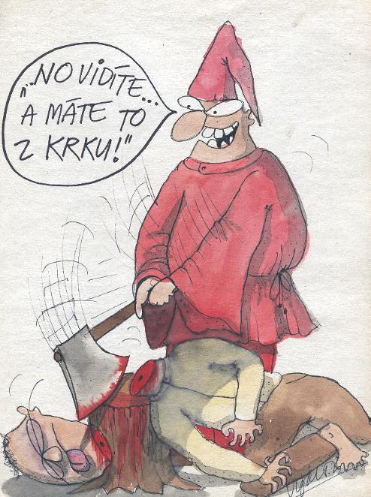
Bezpečnostní audity
VÝSLEDKY NEJSOU „VRAŽEDNÁ ZBRAŇ“

Slide 26
Bezpečnostní audity
JAK DOBŘE VYBRAT AUDITORA?
ZEPTEJTE SE:
ZVAŽTE:
NA ZKUŠENOSTI Z AUDITNÍ PRAXE (NEJLÉPE NA ŠKOLÁCH)
KDO JSOU JEJICH KLIENTI?
JSOU SCHOPNI S VÁMI DLOUHODOBĚ SPOLUPRACOVAT?
JAKÉ JSOU JEJICH ZNALOSTI O POSTUPECH BEZP. SLOŽEK
MAJÍ DOBROU POVĚST?
MAJÍ VŮBEC NĚJAKOU ODBORNOU POVĚST?
JSOU ZÁROVEŇ DODAVATELÉ BEZP. SYSTÉMŮ?

Slide 27
Bezpečnostní audity
JAK DOBŘE VYBRAT AUDITORA?
SYSTÉM ŠKOLENÍ AUDITORŮ ABŠ
    PRAXE V OBORU BEZPEČNOSTI (PRŮZKUMY A AUDITY)
    KOMUNIKAČNÍ SCHOPNOSTI, PSANÍ ZPRÁV
    ABSOLVOVÁNÍ ODBORNÉHO ŠKOLENÍ
    ABSOLVOVÁNÍ PRAKTICKÉHO ZÁCVIKU POD VEDENÍM ZKUŠENÉHO AUDITORA
    ZNALOST PŘÍSLUŠNÝCH TECHNICKÝCH NOREM
    PRAVIDELNÉ DOŠKOLOVÁNÍ – UP-DATE

Slide 28
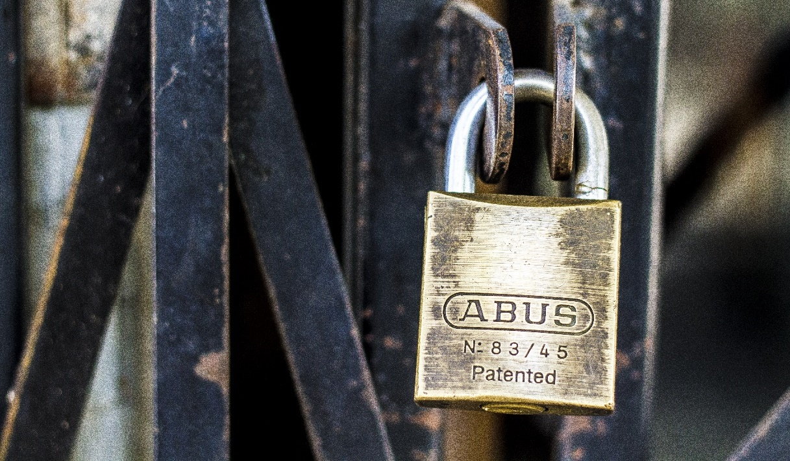
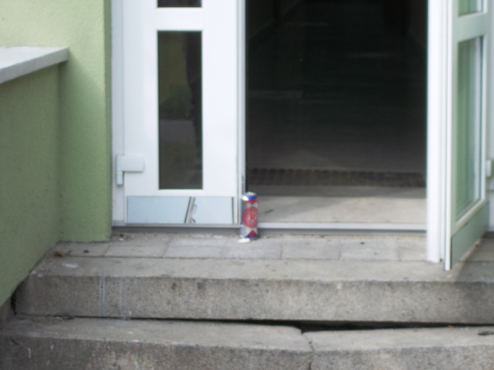
Stav škol
24 měsíců od nabytí platnosti ČSN 73 4400

Slide 29
Stav škol – 24 měsíců po nabytí platnosti ČSN 73 4400
Jaké chyby při zabezpečení škol se u nás nejčastěji dělají?
Chybí systematické vedení a zavedený systém v této problematice. Pokud nepřijmeme osvědčené modely a principy systematického řízení ,obdobné požární prevenci, je zavedení normy do praxe složité
Řada škol udělala po auditech nebo uceleném projektu „Ozbrojený útočník“ dílčí kroky, ale chybí jim komplexnost. Něco začali řešit, ale často se neposunuli dál, nebo se po nějaké době opět vrátily k původním chybám.
Například - stále je velká část škol fyzicky otevřená jakékoliv návštěvě s tím, že škola má být přeci otevřená komukoliv. V tomto ohledu často slyšíme od škol, že „to“ nejde vyřešit…
Problém není v tom, že to nejde, ale v tom zda vedení školy chce nebo nechce a zda má následně sílu vyžadovat režimová opatření od zaměstnanců školy, žáků a rodičů.

Slide 30
Stav škol – 24 měsíců po nabytí platnosti ČSN 73 4400
Jaké chyby při zabezpečení škol se u nás nejčastěji dělají?
Řada škol vidí řešení jen v instalované bezpečnostní technice, která ale samozřejmě není samospasná a opět vyžaduje režim.
Školy mnohdy nakoupí ne zcela smysluplnou techniku, nebo ji nemají dobře nainstalovanou a používanou.
Školy také neumí vnímání varovných signálů, které jsou mnohdy od žáků nebo dalších osob vysílány, ale školy je nevidí, nebo nerozpoznají. Řada útoků v zahraničí se dala eliminovat, kdyby se naslouchalo varovným signálům, které byly vysílány.
Školy mnohdy přeceňují dopad a význam nácviků jednání při ozbrojeném útočníkovi a nadřazují jej každodenní „nudné“ prevenci. Žel to je rys i některých zřizovatelů, kteří se shlédly v nácviku a zapomněli na systém.

Slide 31
Typické chyby
v řízení bezpečnosti

Slide 32
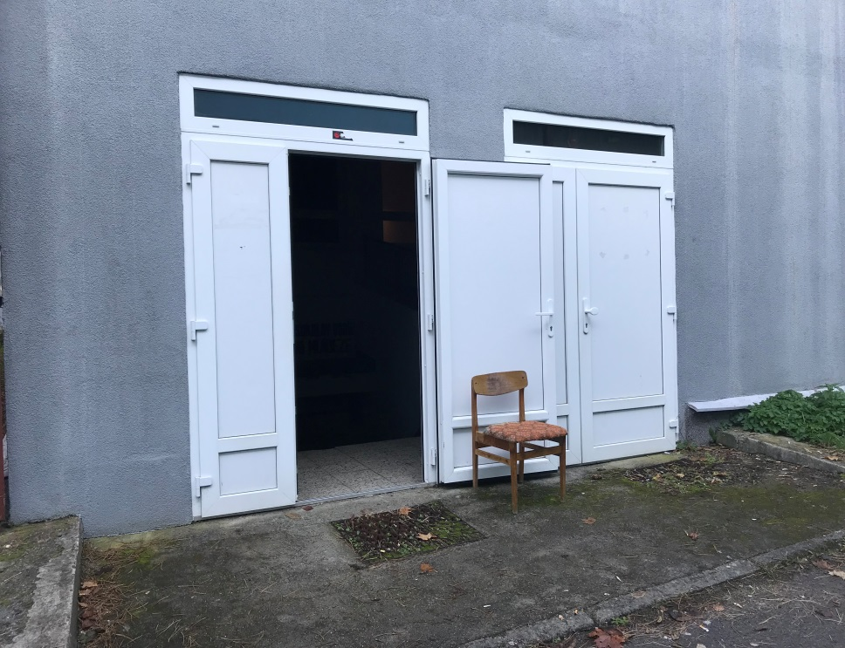
Pilíř číslo jedna – bezpečnostně režimová opatření nejčastější chyby
Neuzavřené dveře v době vyučování na perimetru (plášti) budovy, škola je přístupná, protože není dodržován režim z mnoha „objektivních“ důvodů.
Například kuřácké pauzy, nutnost vyvětrat, nutnost si „jen odběhnout“ atd.

Slide 33
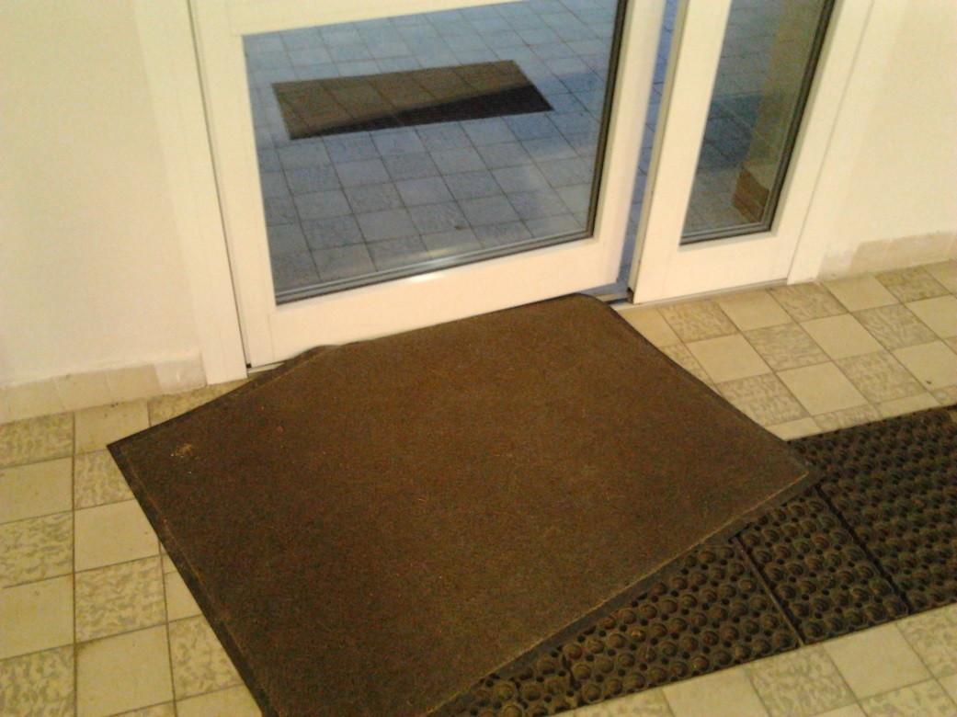
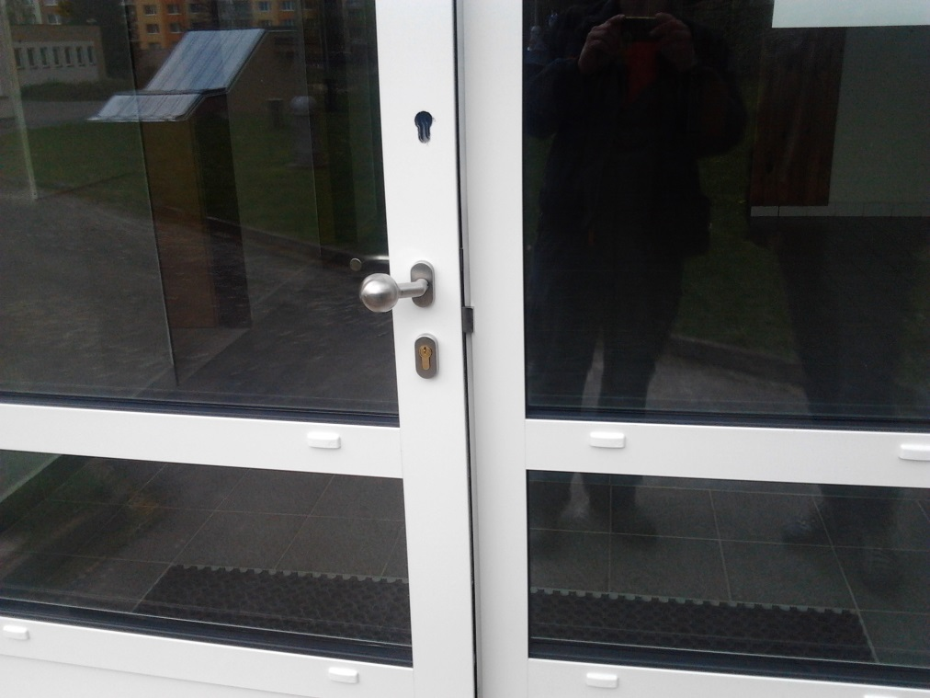
Pilíř číslo jedna – bezpečnostně režimová opatření nejčastější chyby
Neuzavřené dveře v době vyučování na perimetru (plášti) budovy, škola je přístupná, protože není dodržován režim z mnoha „objektivních“ důvodů.
Například kuřácké pauzy, nutnost vyvětrat, nutnost si „jen odběhnout“ atd

Slide 34
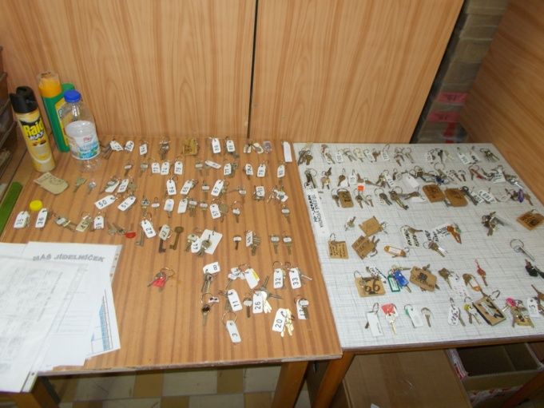
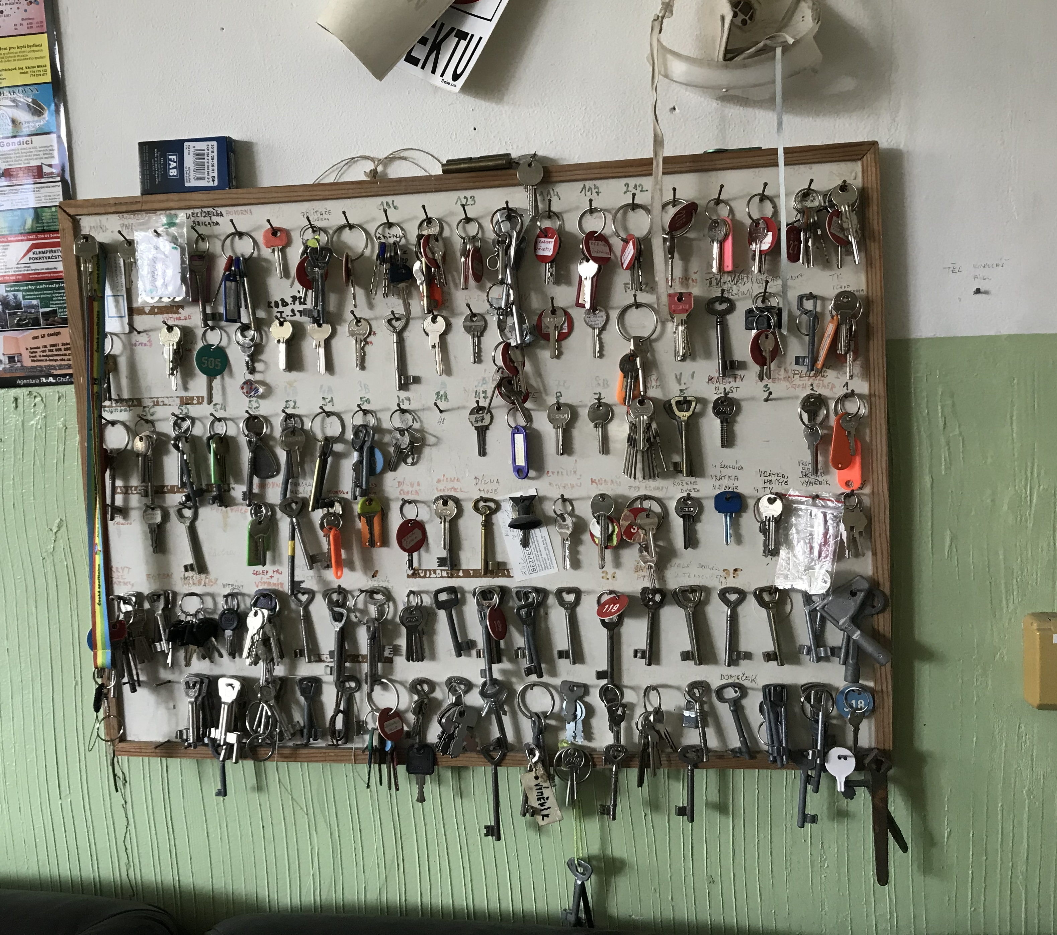
Pilíř číslo jedna – bezpečnostně režimová opatření nejčastější chyby
Klíčové hospodářství – vedeno chaoticky, bez evidence vydávání/vrácení klíčů, není jasný stav kolik existuje kopií klíčů, klíče jsou nakupovány bez režimu…

Slide 35
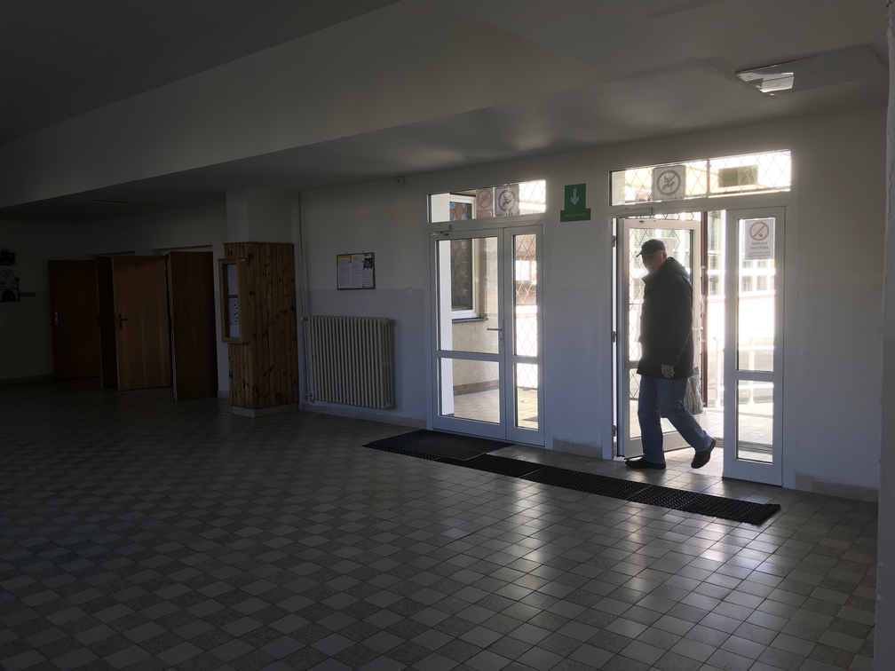
Pilíř číslo jedna – bezpečnostně režimová opatření nejčastější chyby
Návštěvnický řád, zvláště v kritických časech (přelomy vyučování, obědy atd). Škola, která byla ráno kvalitně režimově ošetřena, se stává volně dostupnou pro cizí osoby.

Slide 36
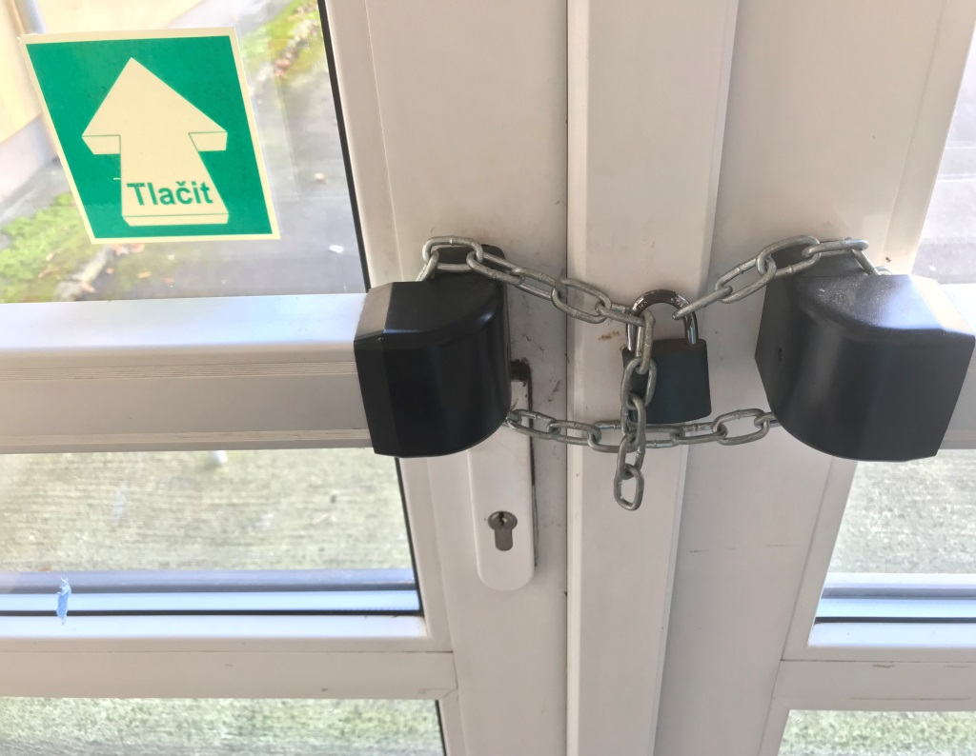
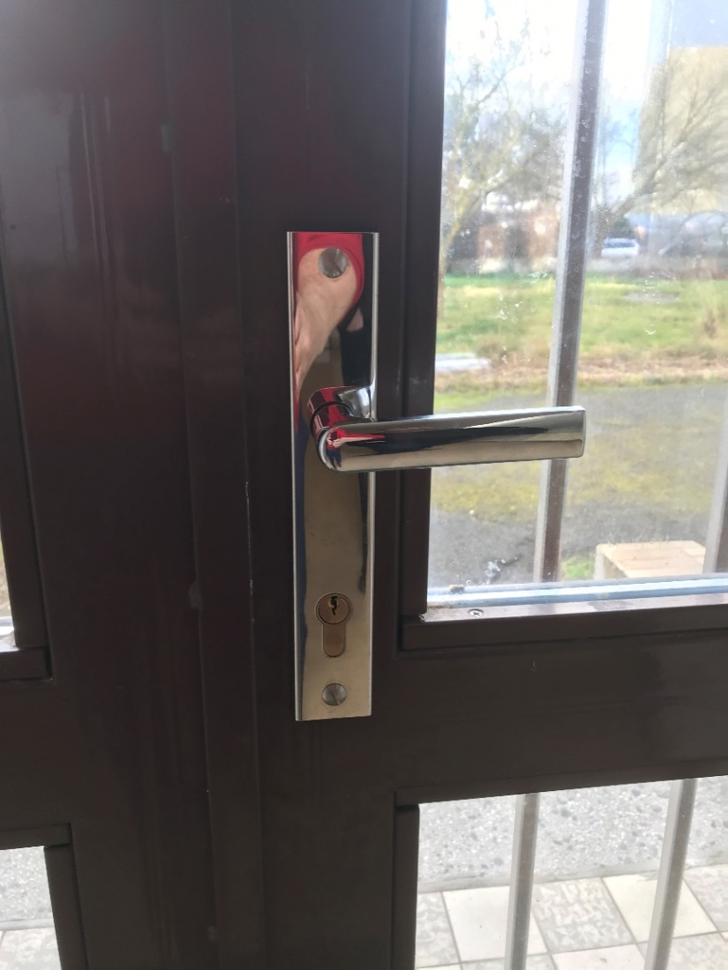
Pilíř číslo jedna – bezpečnostně režimová opatření nejčastější chyby
Opačné extrémy režimového řešení – škola je zamčena v rozporu s požárními předpisy a odborně způsobilá osoba požární ochrany tento stav přehlíží nebo toleruje

Slide 37
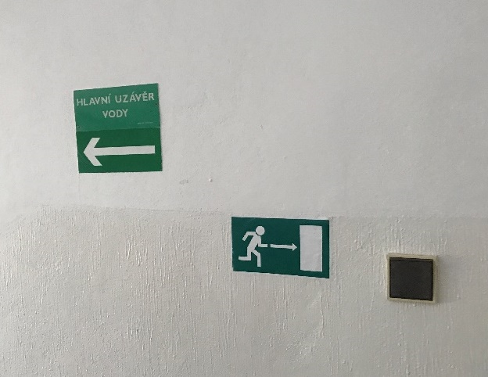
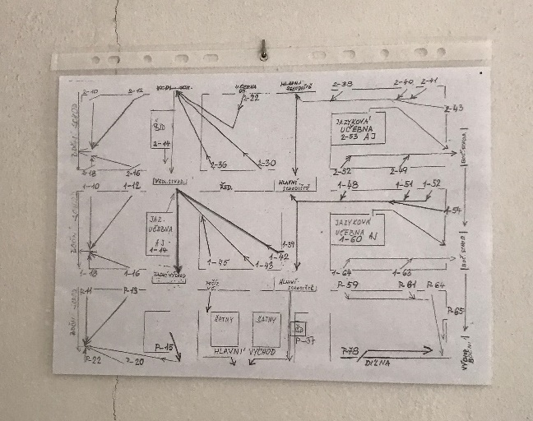
Pilíř číslo jedna – bezpečnostně režimová opatření nejčastější chyby
Únikové evakuační plány a značení únikových tras - velmi důležité při úniku v případě ozbrojeného útočníka – je chybné, nedostatečné nebo zcela špatně

Slide 38
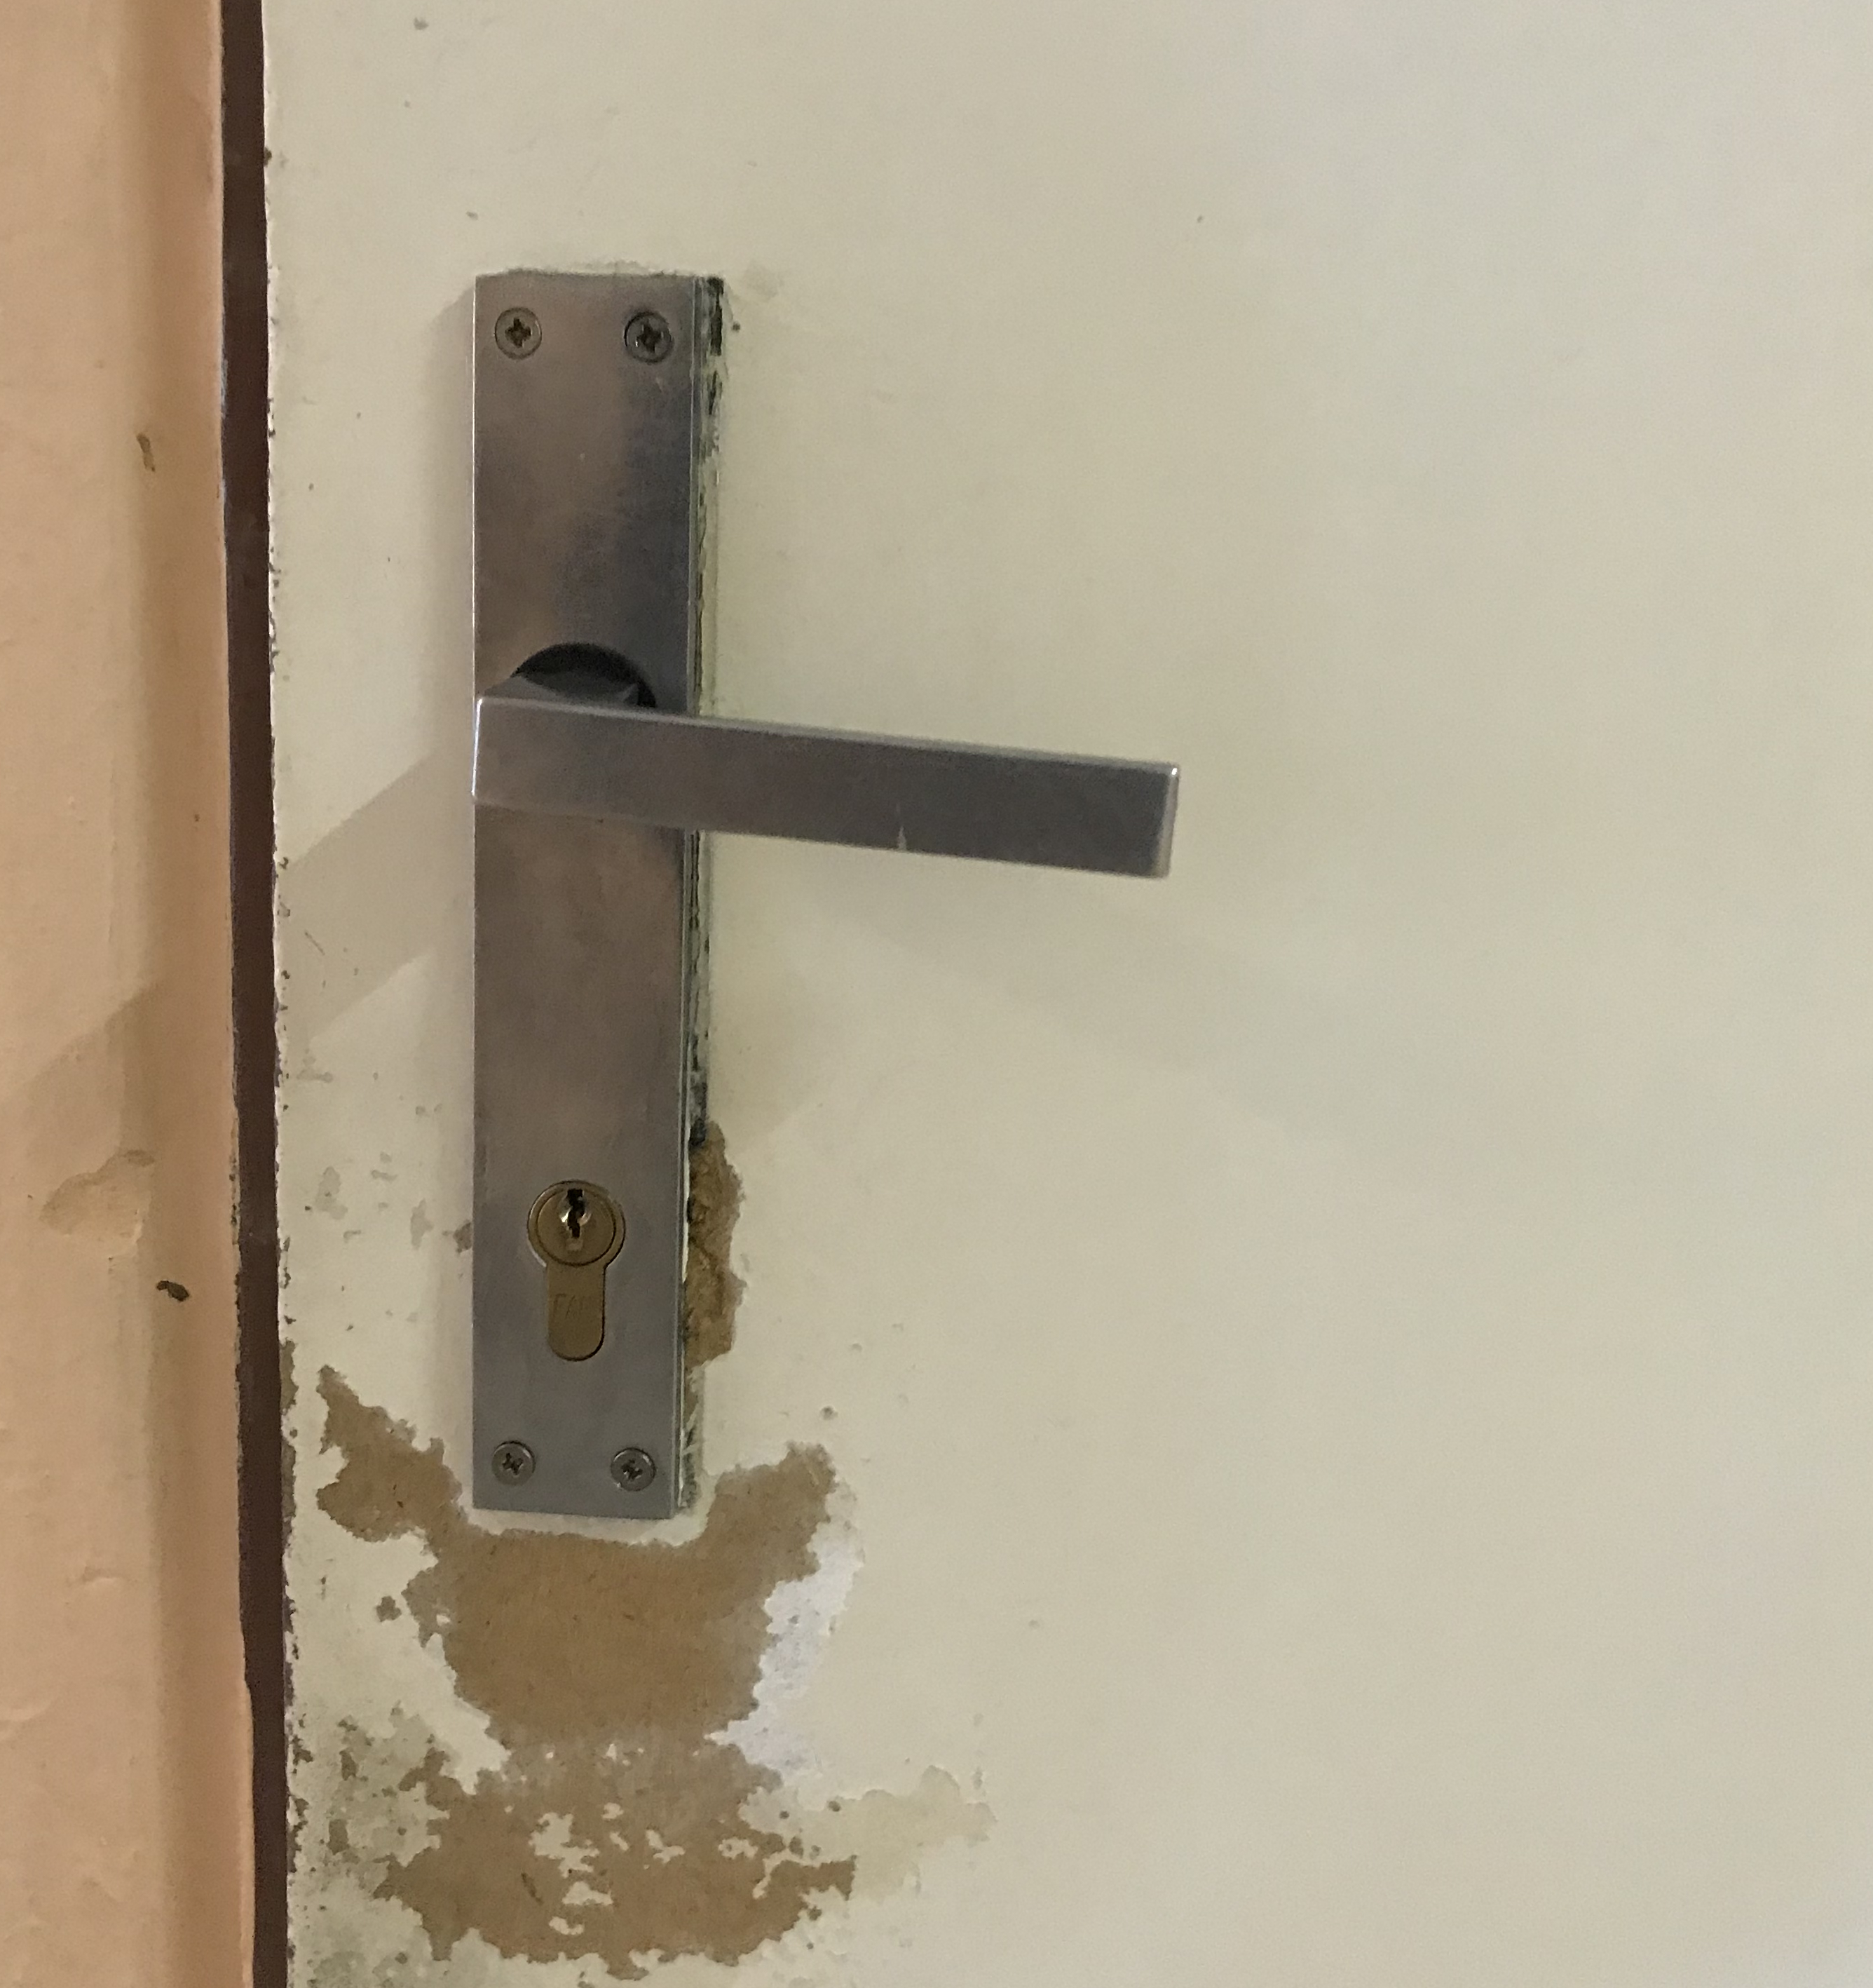
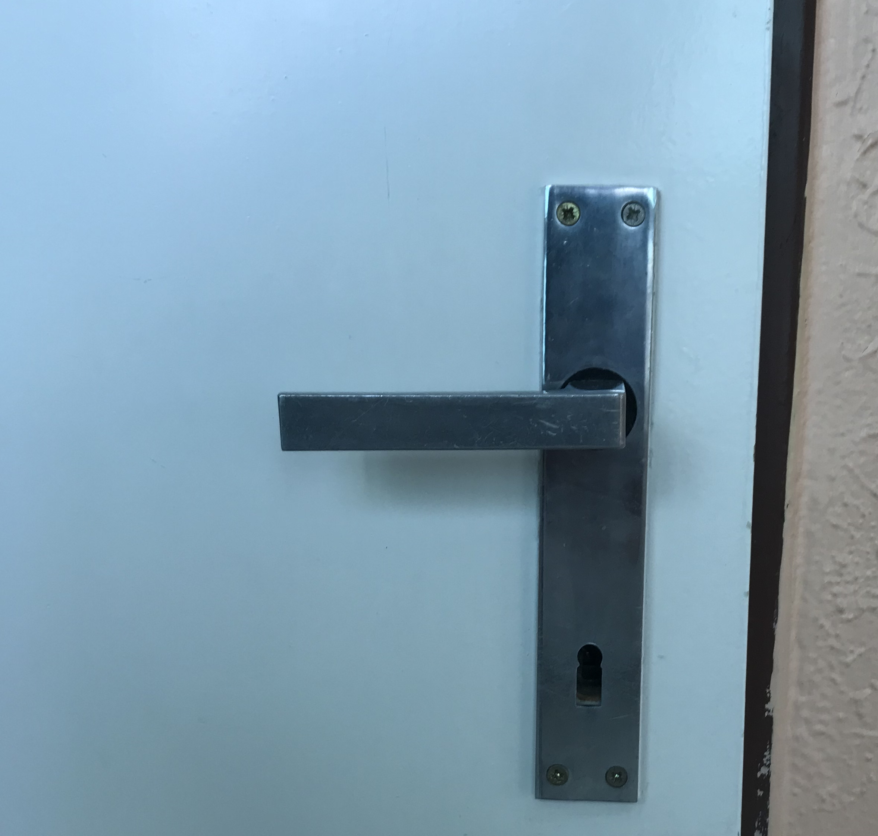
Pilíř tři – stavebně technické prostředky - nejčastější chyby
Nevyhovující zámkové systémy – na plášti budovy a uvnitř školy (fota jsou kabinet chemie a třídy, které nelze díky systému klíčů zamknout v případě invakuace)

Slide 39
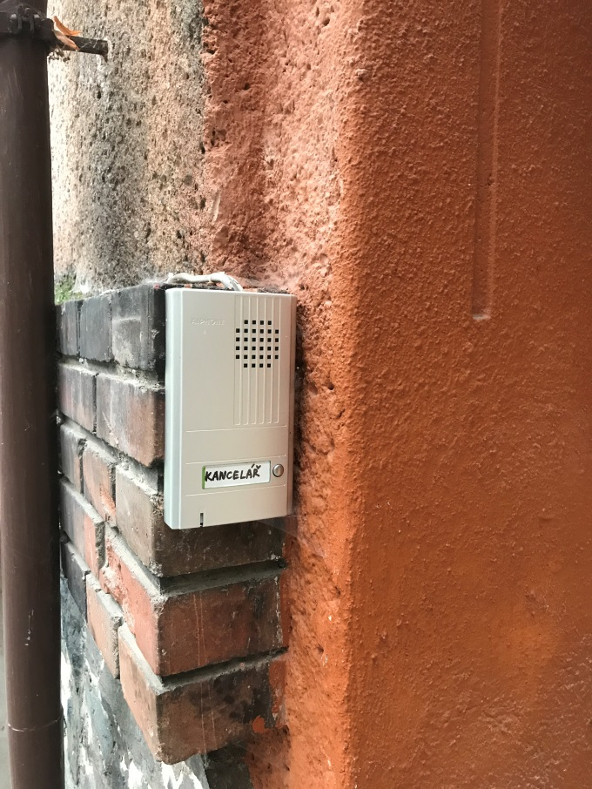
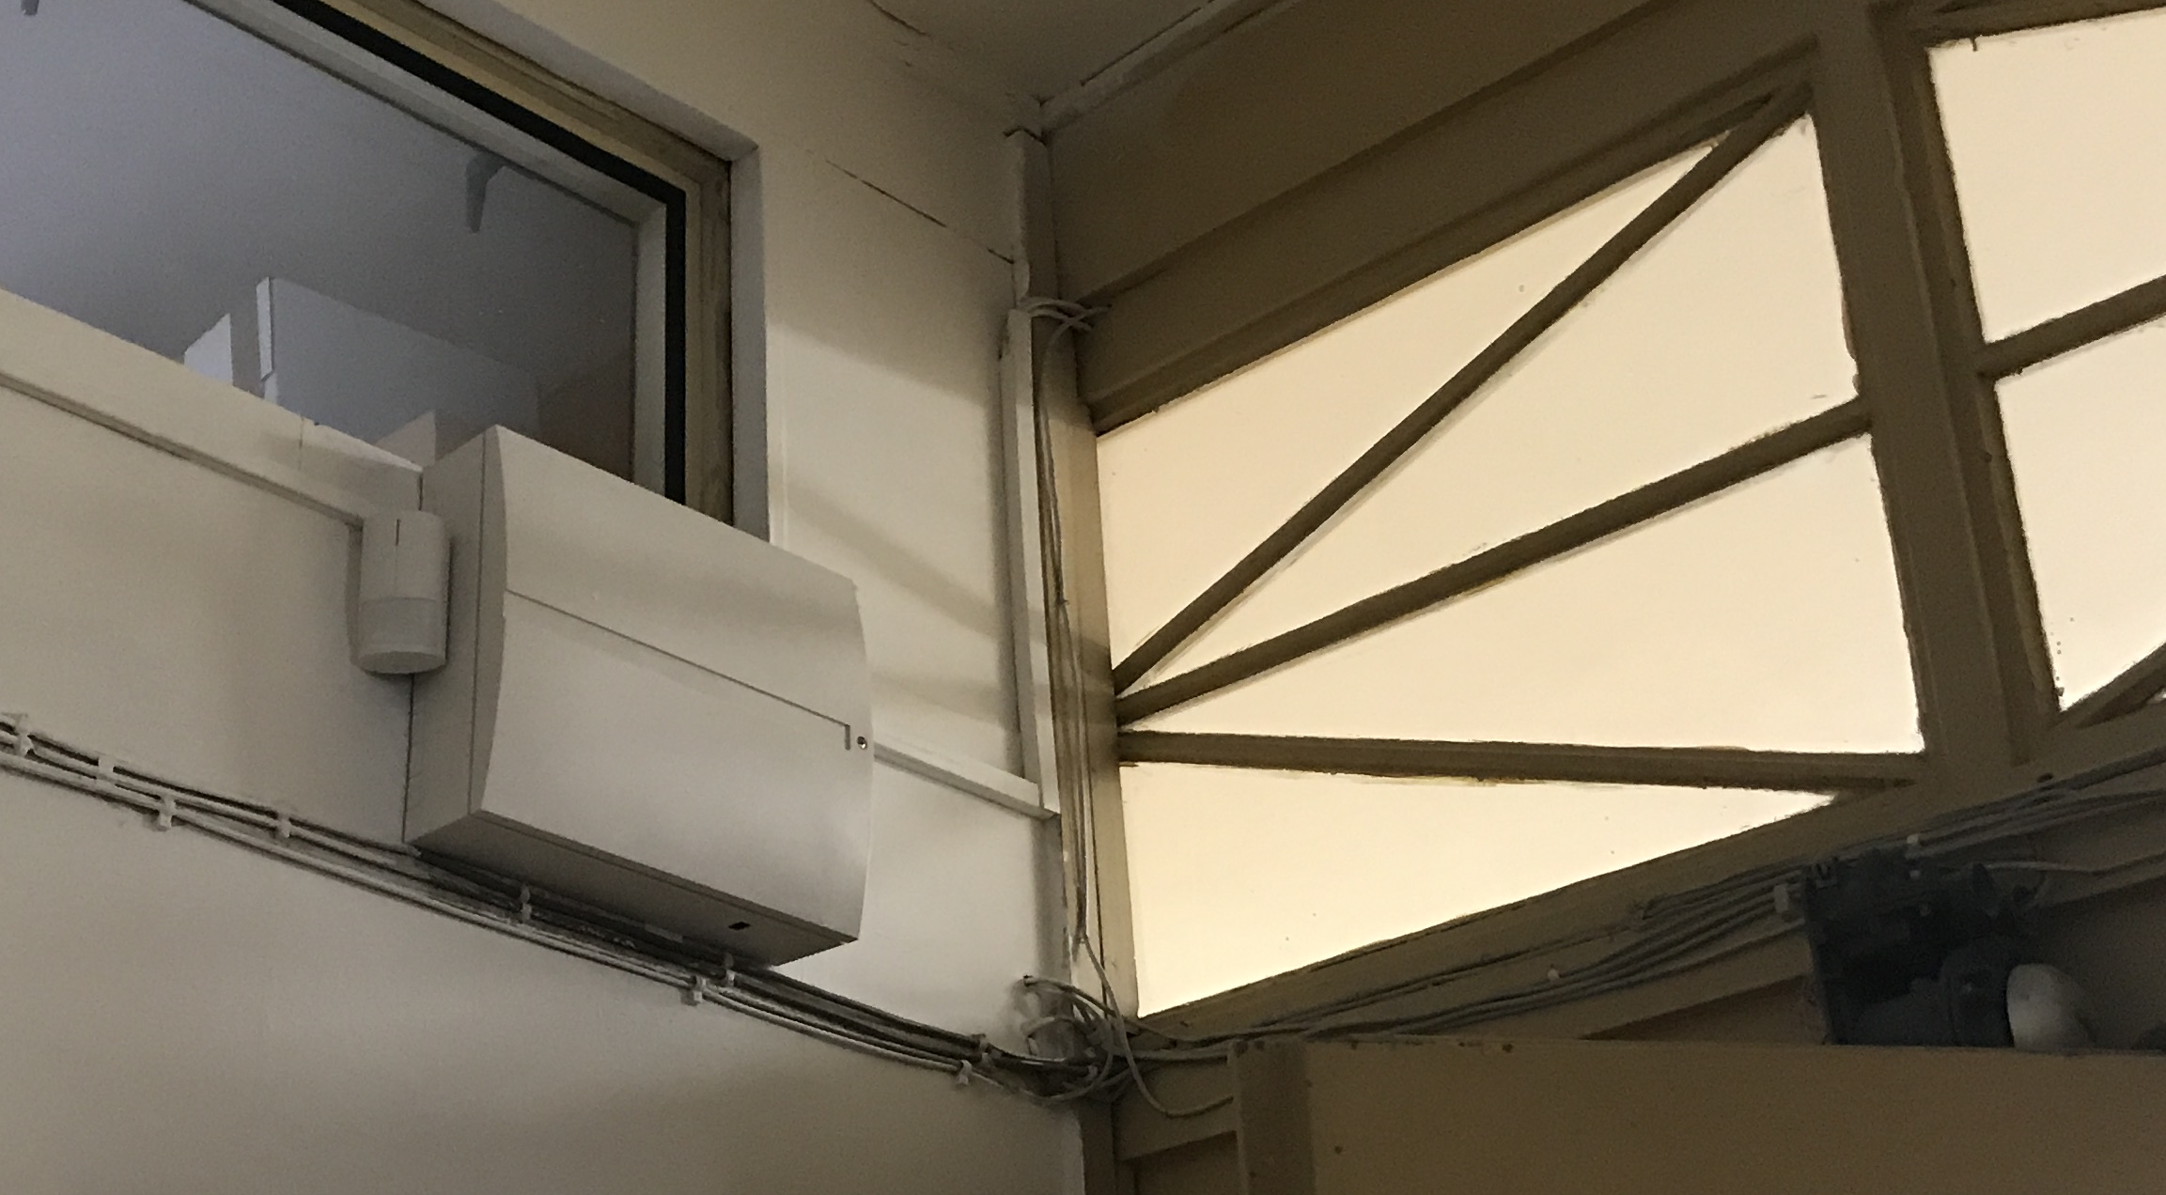
Pilíř tři – stavebně technické prostředky - nejčastější chyby
Nevhodně zvolená technika a instalace v rozporu s normou a sledovaným cílem – montáž dle platných norem a montáž s ohledem na ochranu osob – nikoliv majetku

Slide 40
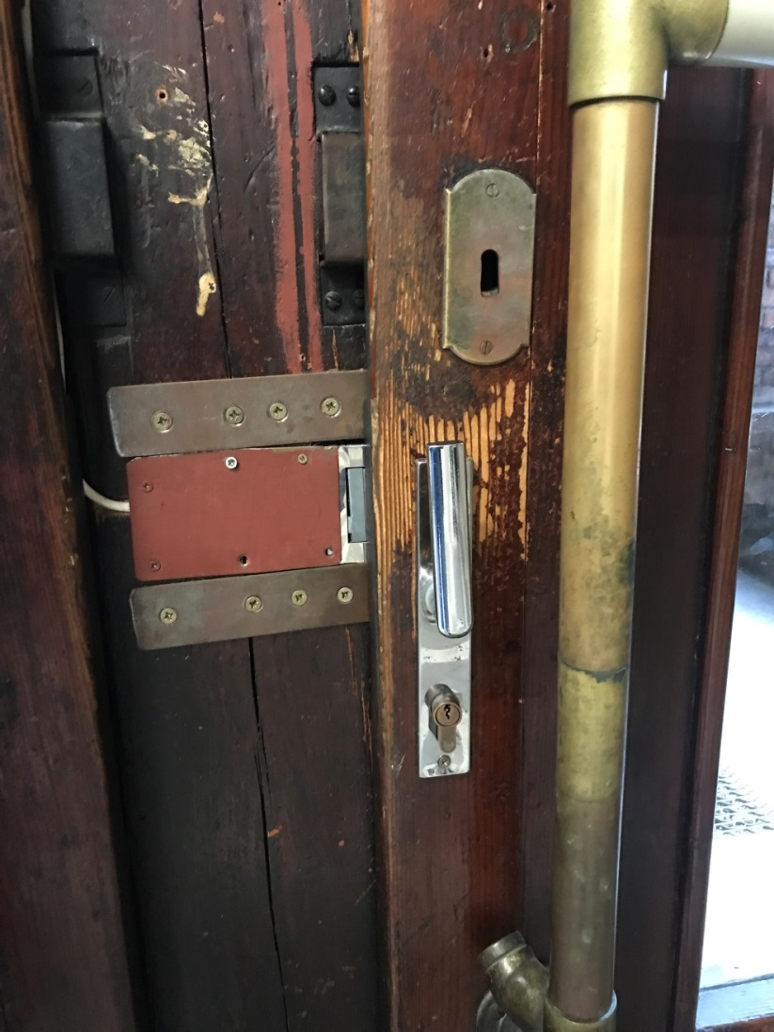
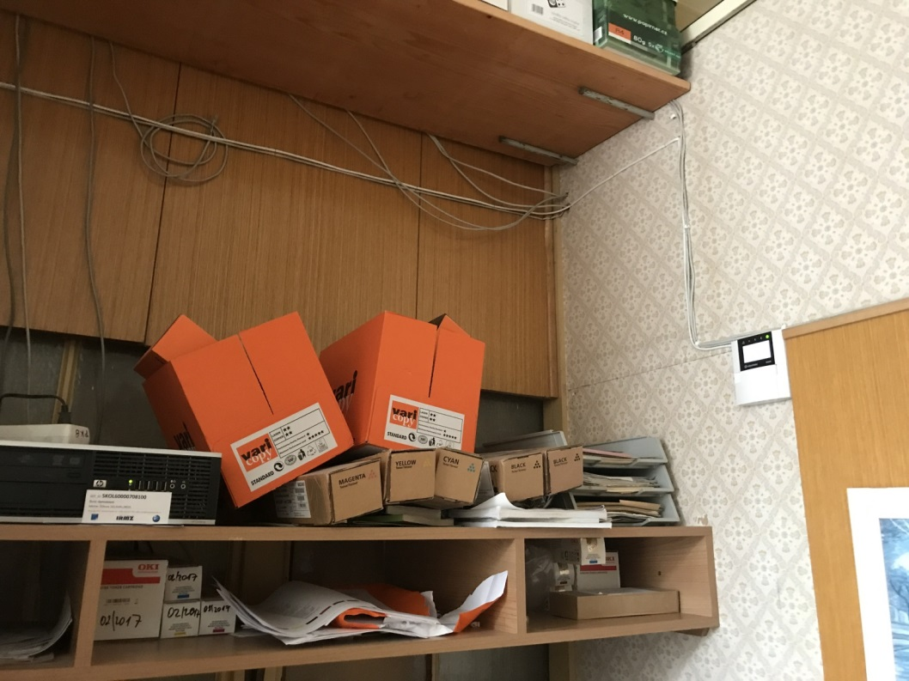
Pilíř tři – stavebně technické prostředky - nejčastější chyby
Nevhodně zvolená technika a instalace v rozporu s normou a sledovaným cílem – montáž dle platných norem a montáž s ohledem na ochranu osob – nikoliv majetku

Slide 41


www.asociacebezpecnaskola.cz

